Slide 2
Herzlich willkommen!
Elternabend
Kindergarten-Eintritt
Schule Olten
17.01.2024

Slide 3
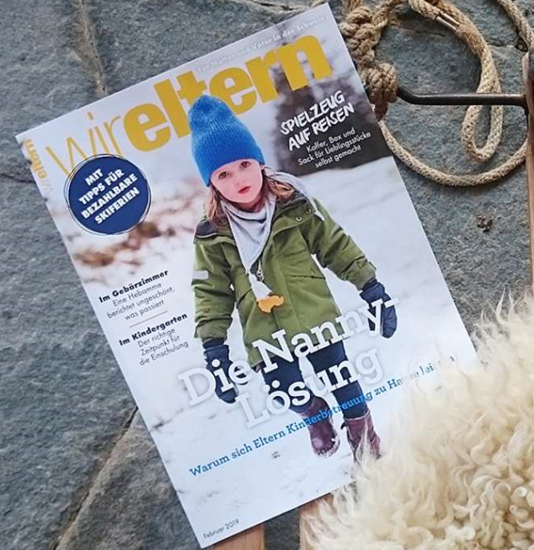
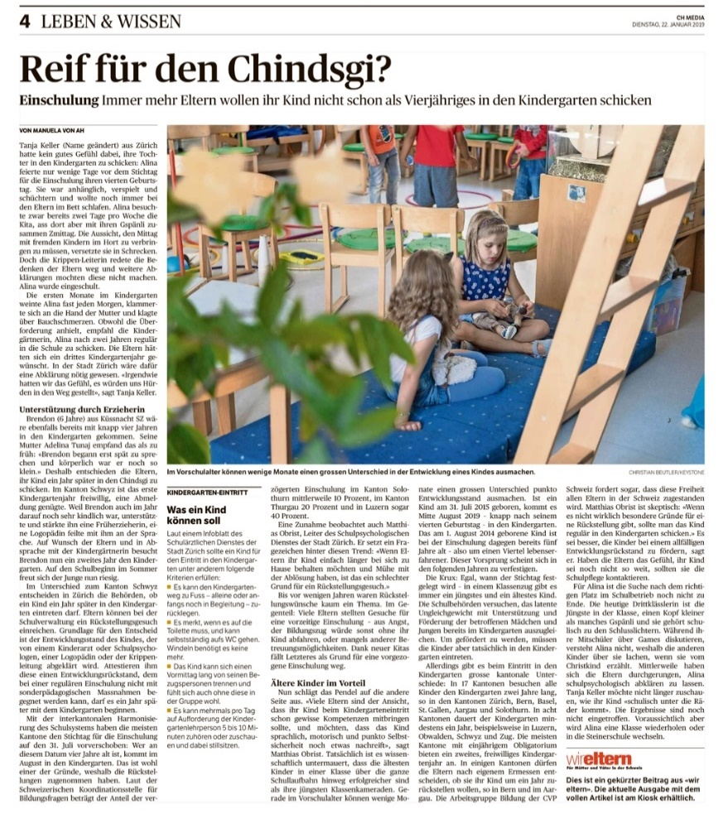
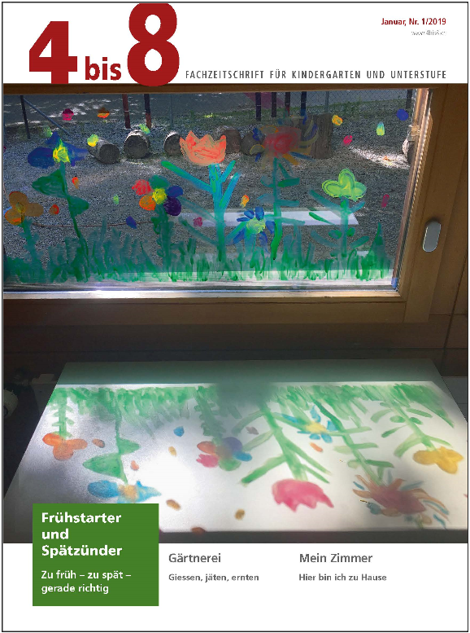
Immer wieder aktuell…

Slide 4
Ziele
Grundinformationen zum Kindergarten und zum Schulsystem
«Einblick» in den Kindergarten
Termine
Fragen
➔ den Anwesenden weitere Orientierung geben
Anwesende
Interessierte Eltern / Erziehungsberechtigte
Miriam Siegrist (Schüler/-innen-Administration Bispo)
Sarah Müller (Klassenlehrperson Kindergarten Bifang)
Kindergarten-Lehrpersonen des Schulhaus Säli
Kathleen Raths (Schulleiterin Säli)
Notes:
4

Slide 6
Volksschule…
Alle Kinder besuchen die gleiche Schule
Notes:
6

Slide 7
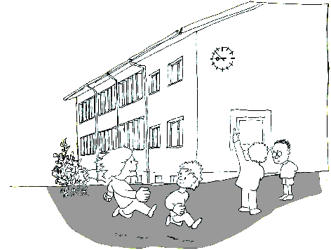
Schulsystem Kanton Solothurn
Kindergarten
2 Jahre
Primarschule
6 Jahre
Sek B
3 Jahre
Sek E
3 Jahre
Sek P
2 Jahre
Willkommen in der Schule
www.vsa.so.ch
Notes:
7

Slide 8
Kindergartenlandschaft Olten 2024/25
Säli
19
Bannfeld / Frohheim
18
13
4
17
14
1
2
3
19 Klassen
359 Kinder
Stand 01.01.24
16
15
Kleinholz
Bifang
5
8
9
12
6
7
11
10

Slide 9
Beschreibung Kindergarten (gemäss VSA SO)
«Im Kindergarten- und im Primarschulunterricht erwirbt ein Kind schrittweise die Grundlagen der Sozialkompetenz und der schulischen Arbeitsweise.»
«Der Kindergarten unterstützt und fördert die individuelle Entwicklung der Kinder und schafft Grundlagen für zielgerichtetes und gesteuertes Lernen an der Primarschule. Der Kindergarten gehört zusammen mit der Primarschule zur Primarstufe. Der Kindergartenbesuch ist obligatorisch.»
Notes:
9

Slide 10
Schulsystem im Kindergarten
«Schulpflicht» und «Schulrecht»
SJ 2024/25 ⇨ 01.08.2019 bis 31.07.2020
Rückstellung für 1 Jahr möglich (schriftl. Gesuch)
Total 11 Jahre Schulpflicht
In der Regel 2 Jahre Kindergarten
Ferienpläne im Internet www.schulen.olten.ch
Klassengrössen Kindergarten
Durchschnitt ca. 20 (Richtgrössen 16-24)
Reduzierte Abteilung maximal 15
Notes:
10

Slide 11
§: Auszüge aus dem Volksschulgesetz
Der Unterricht an der Volksschule ist unentgeltlich.
Ein schulpflichtiges Kind darf nicht ohne wichtigen Grund dem Unterricht fernbleiben.
Die Eltern können nach Rücksprache mit der Schulleitung entscheiden, ob ihr Kind ausnahmsweise ein Jahr später eingeschult werden soll.
➔ schriftlich begründetes Gesuch an Direktion Bildung & Sport
Notes:
Es gibt dazu gesetzliche Grundlagen
Auszüge-Stellenwert
Verantwortung der Eltern

Slide 12
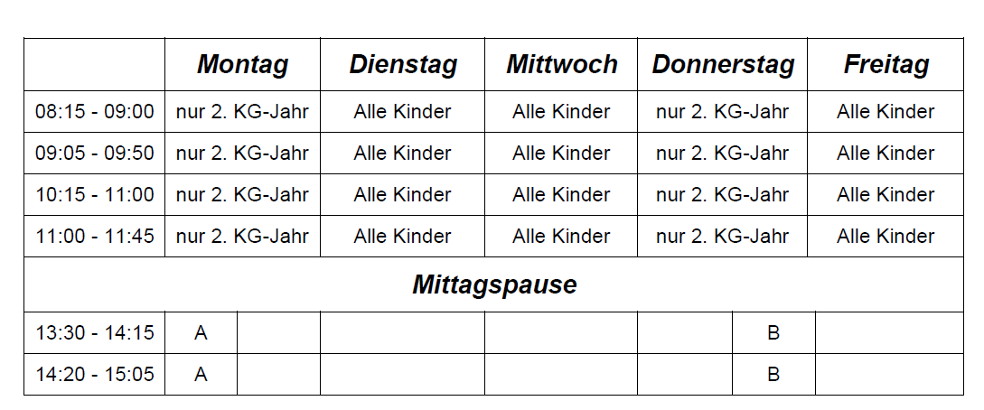
Stundenplan Kindergarten
nur 1 Nachmittag, entweder A oder B
KG «klein»: 14 Lektionen (3 Vormittage plus 1 Nachmittag)
KG «gross»: 22 Lektionen (5 Vormittage plus 1 Nachmittag)
Notes:
12

Slide 13
§: Die Inhaber der elterlichen Sorge …
a) sind für die Erziehung ihrer Kinder verantwortlich
b) unterstützen und fördern den Bildungsprozess ihrer Kinder
c) arbeiten mit den Lehrpersonen sowie der Schule ihrer Kinder zusammen
d) halten ihre Kinder an, die Regeln und Weisungen der Schule einzuhalten und den Unterricht lückenlos zu besuchen
Notes:
c) fordern wir ein! Setzen wir durch: Elternabende, Gespräche

Slide 14
Eingeführt seit 2018
Weitere Informationen
www.lehrplan.ch

Slide 15
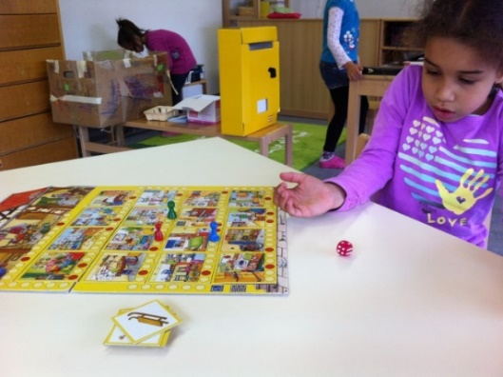
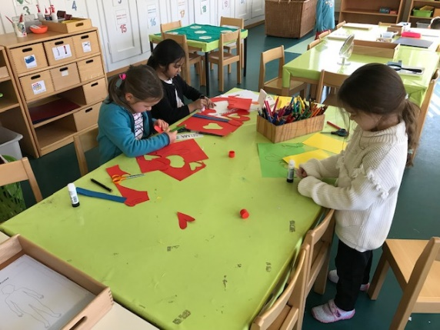
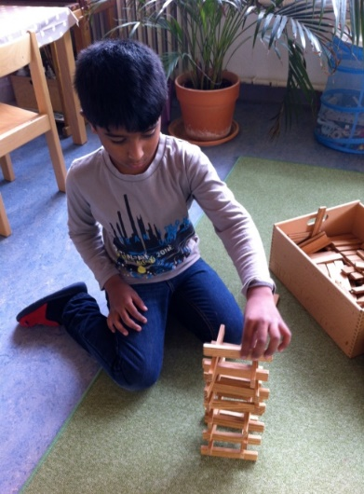
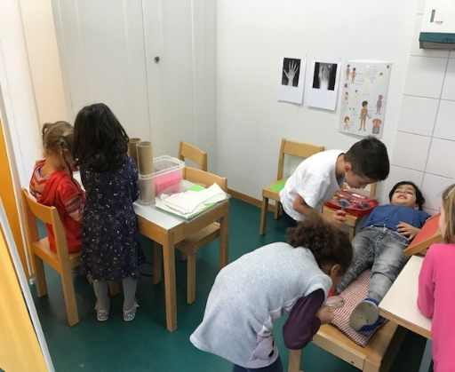
Kindergarten
Sarah Müller, Lehrperson
Lernen im Kindergarten

Slide 16
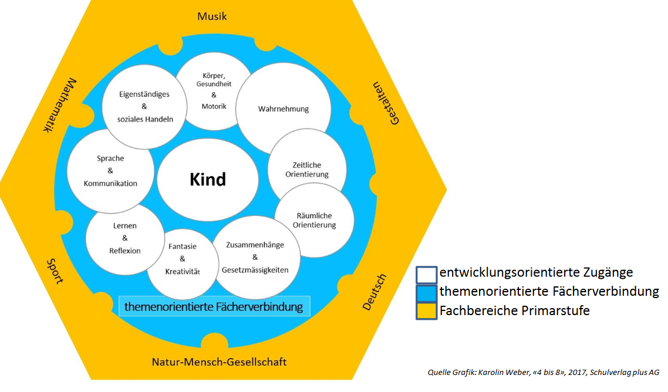
Lernen im Kindergarten –
der entwicklungsorientierte Zugang

Slide 17
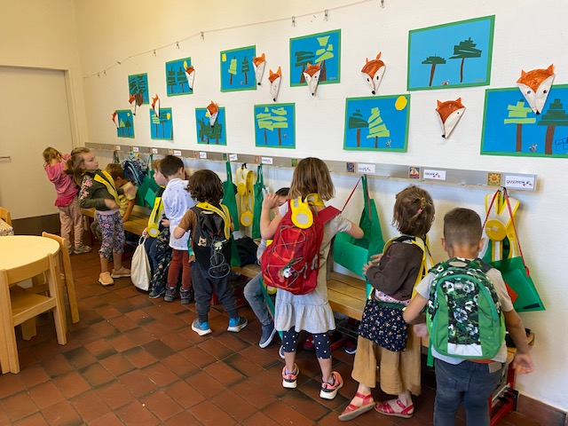
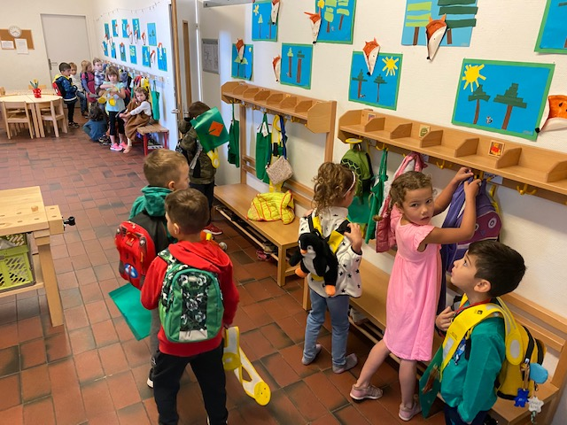
Einblick in einen Morgen im Kindergarten
Organisierte Lernumgebung
Garderobe
Geführte Aktivität im Kreis
Lernumgebung
Freispiel
Rollenspiele
Themen- / Lernspiele

Slide 18
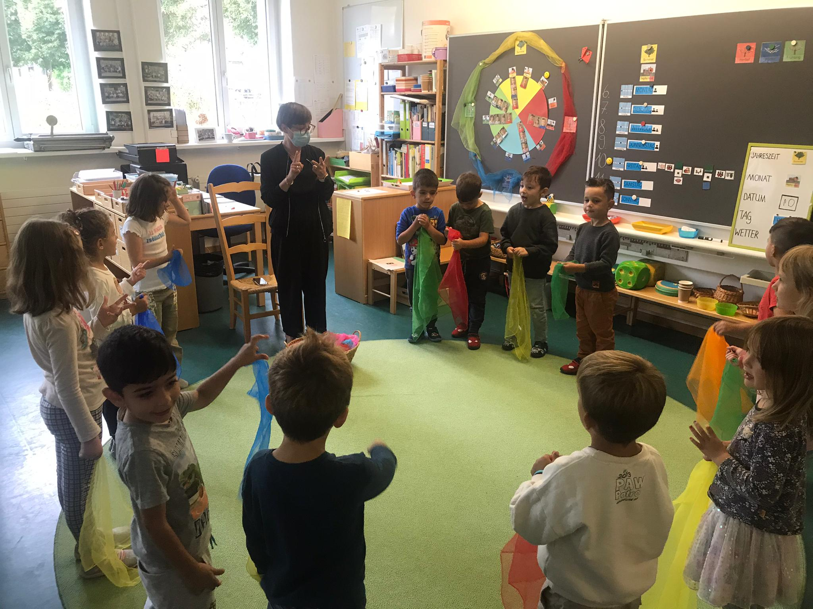
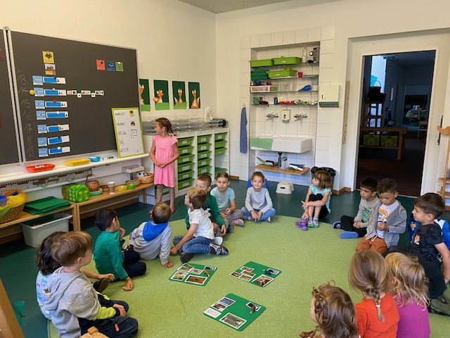
Einblick in einen Morgen im Kindergarten
Organisierte Lernumgebung
Morgenkreis
Geführte Aktivität im Kreis
Lernumgebung
Freispiel
Rollenspiele
Themen- / Lernspiele

Slide 19
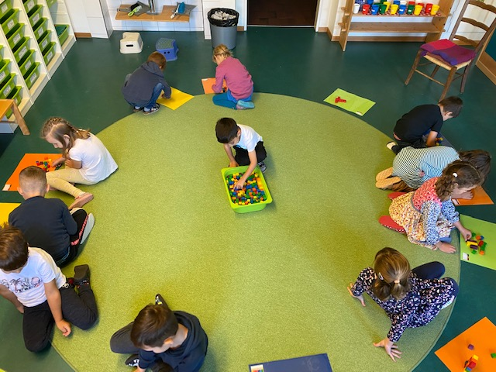
Einblick in einen Morgen im Kindergarten
Organisierte Lernumgebung
Geführte Sequenz
Geführte Aktivität im Kreis
Lernumgebung
Freispiel
Rollenspiele
Themen- / Lernspiele

Slide 20
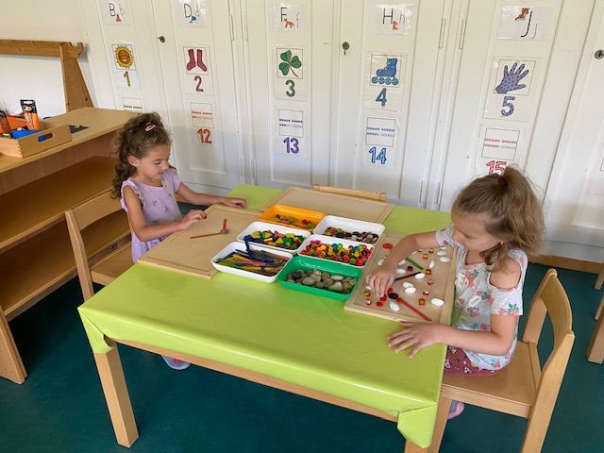
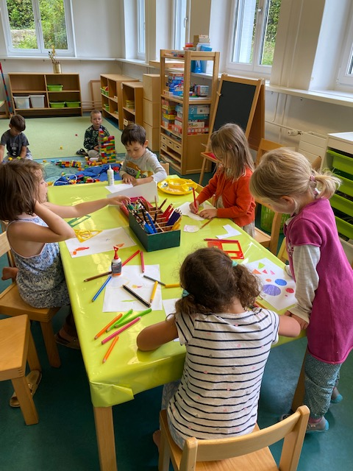
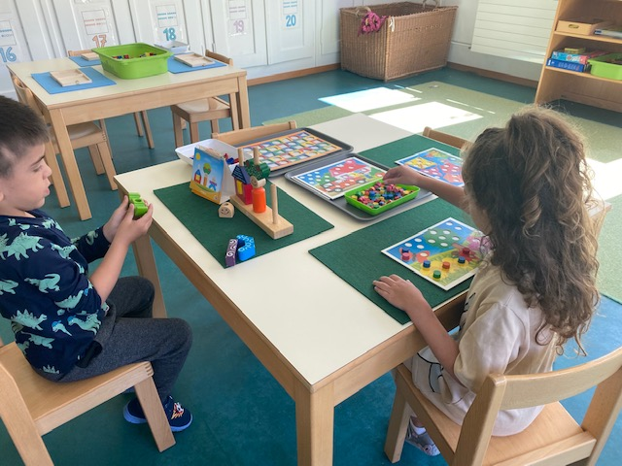
Einblick in einen Morgen im Kindergarten
Organisierte Lernumgebung
Freispiel mit angeleiteten Angeboten
Geführte Aktivität im Kreis
Lernumgebung
Freispiel
Rollenspiele
Themen- / Lernspiele

Slide 21
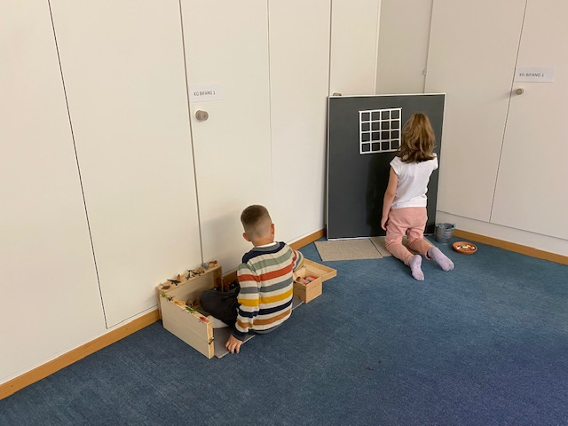
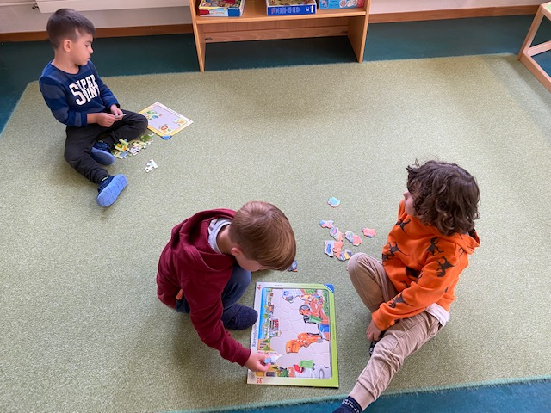
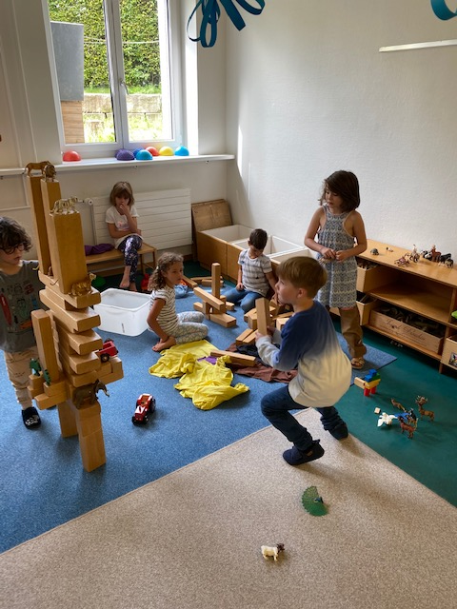
Einblick in einen Morgen im Kindergarten
Organisierte Lernumgebung
Freispiel mit angeleiteten Angeboten
Geführte Aktivität im Kreis
Lernumgebung
Freispiel
Rollenspiele
Themen- / Lernspiele

Slide 22
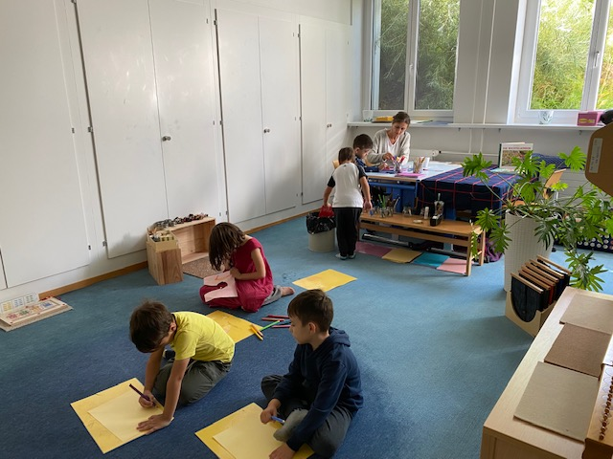
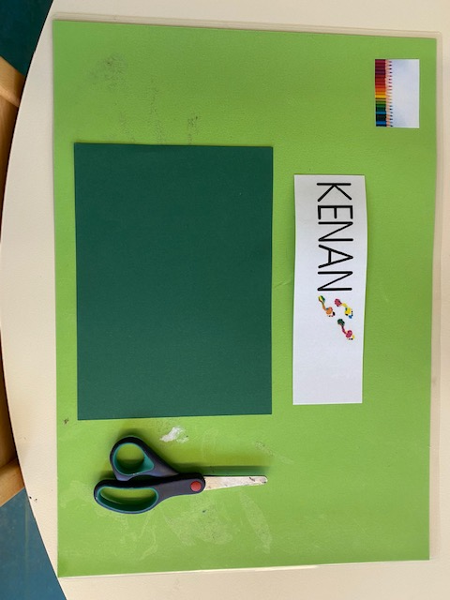
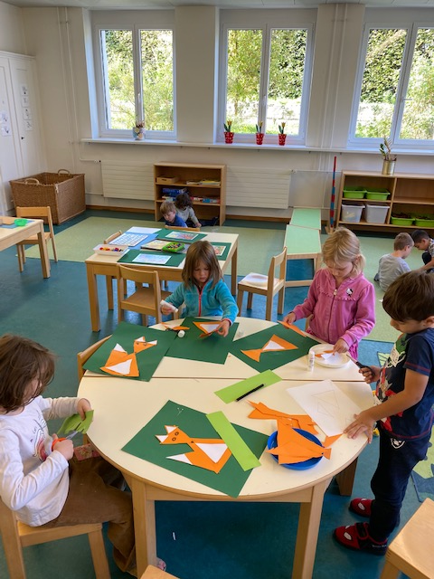
Einblick in einen Morgen im Kindergarten
Organisierte Lernumgebung
Freispiel mit angeleiteten Angeboten
Geführte Aktivität im Kreis
Lernumgebung
Freispiel
Rollenspiele

Slide 23
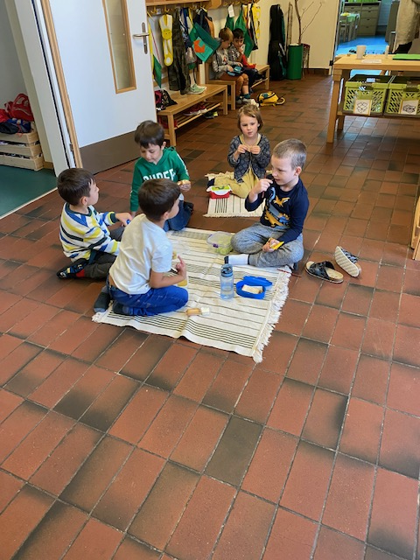
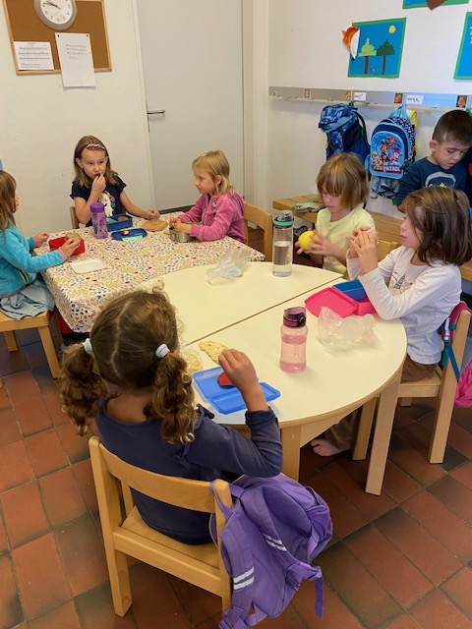
Einblick in einen Morgen im Kindergarten
Organisierte Lernumgebung
Znüni
Geführte Aktivität im Kreis
Lernumgebung
Freispiel
Rollenspiele

Slide 24
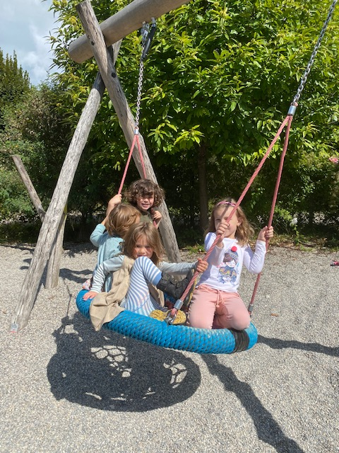
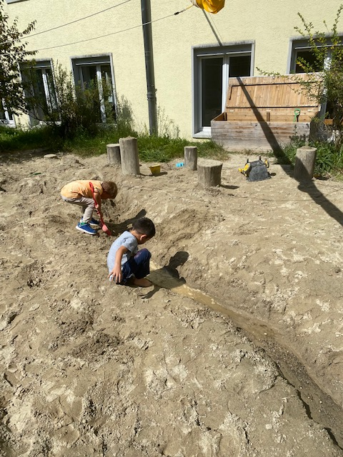
Einblick in einen Morgen im Kindergarten
Organisierte Lernumgebung
Freispiel im Garten
Geführte Aktivität im Kreis
Lernumgebung
Freispiel
Rollenspiele

Slide 25
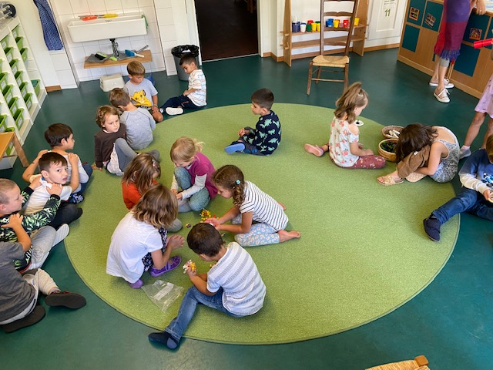
Einblick in einen Morgen im Kindergarten
Organisierte Lernumgebung
Sammlung und Schlusskreis
Geführte Aktivität im Kreis
Lernumgebung
Freispiel
Rollenspiele

Slide 26
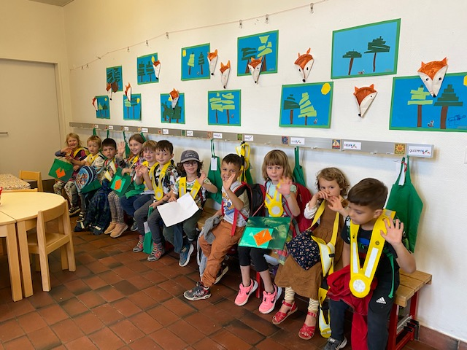
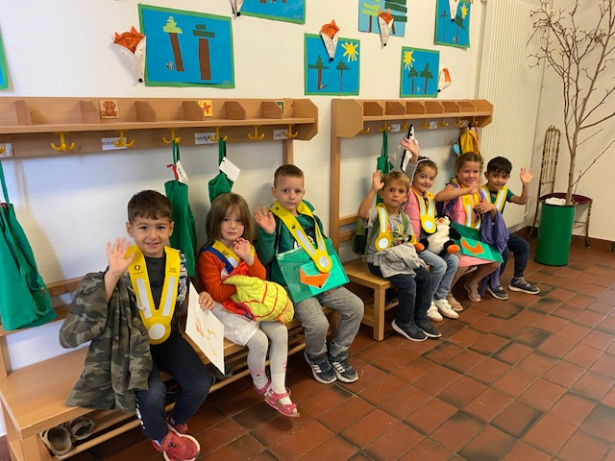
Einblick in einen Morgen im Kindergarten
Organisierte Lernumgebung
Garderobe und tschüss!
Geführte Aktivität im Kreis
Lernumgebung
Freispiel
Rollenspiele

Slide 27
Kindergarten
Das kann ich schon!
Einige Stunden ohne Eltern sein
sich ohne Eltern in Kindergruppe zurechtfinden
für sich alleine spielen
alleine mit anderen Kindern sein
Emotionale Herausforderungen bewältigen
Geduld: eigene Bedürfnisse aufschieben / warten können
Frusttoleranz: mit Unlust umgehen
Gewisse Selbstständigkeit im Alltag mitbringen
Selbstorganisation: Garderobe und WC

Slide 28
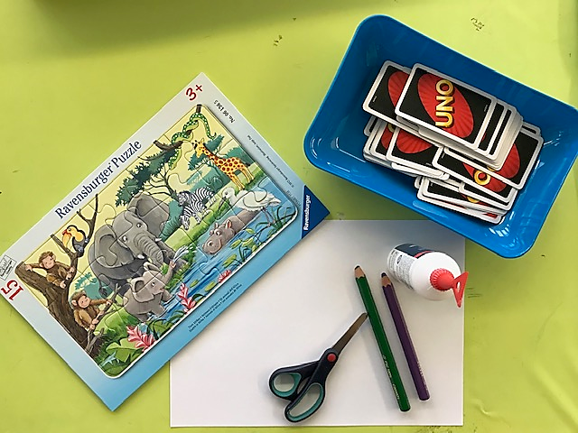
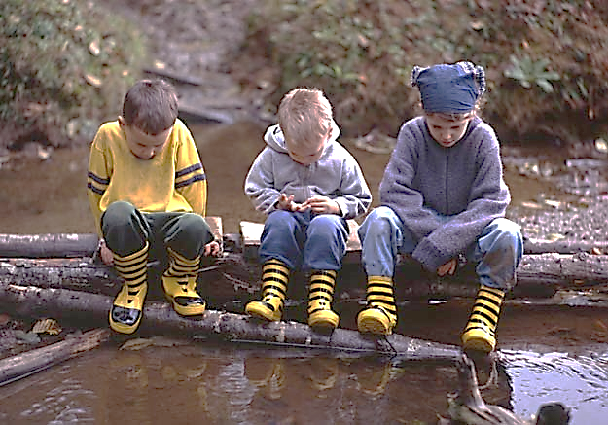
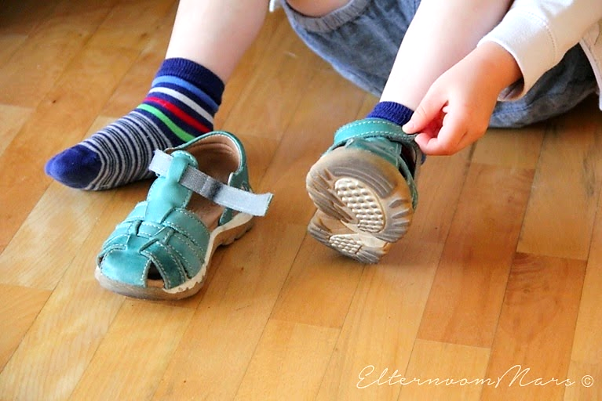
Kindergarten
Das hilft mir!
Anregendes Umfeld
Freiraum
Vielfältiger Kontakt mit Sprache und «echte» direkte Kommunikation
«Hilf mir, es selbst zu tun…!

Slide 29
«Um Ihrem Kind einen guten Übertritt in den Kindergarten zu ermöglichen arbeiten
wir zusammen.»

Slide 30
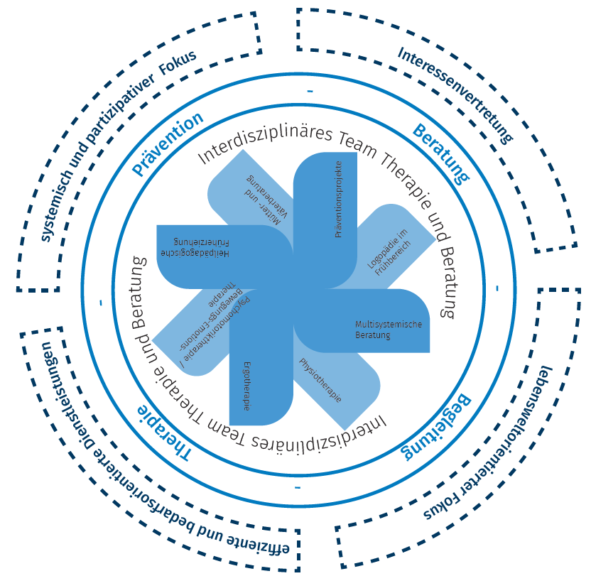

Slide 31
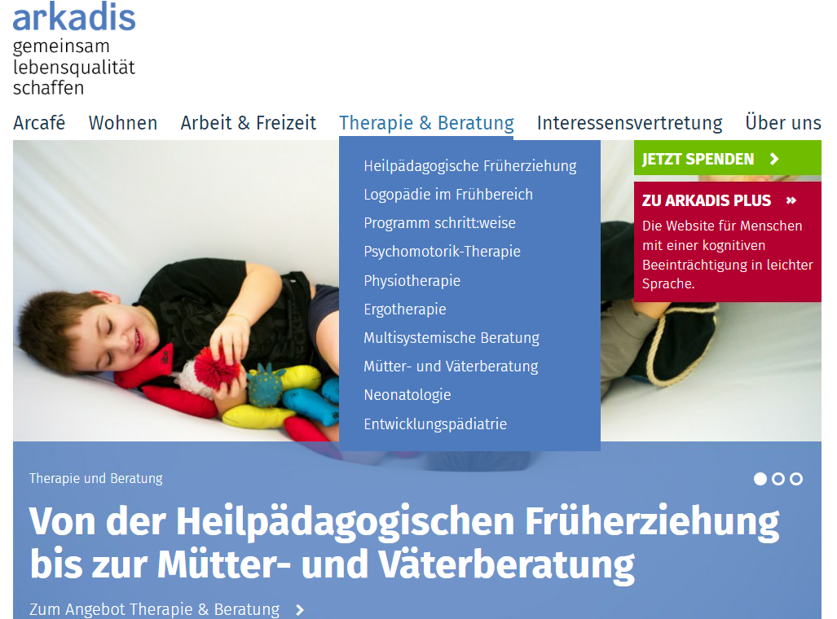
«Hat Ihr Kind vorschulische Angebote /
Frühförderangebote besucht?»

Slide 32
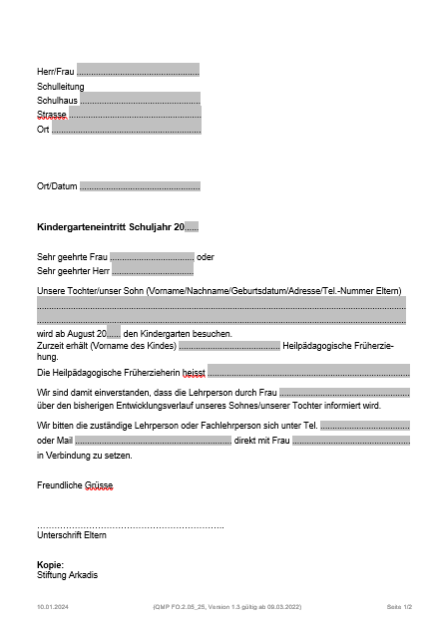
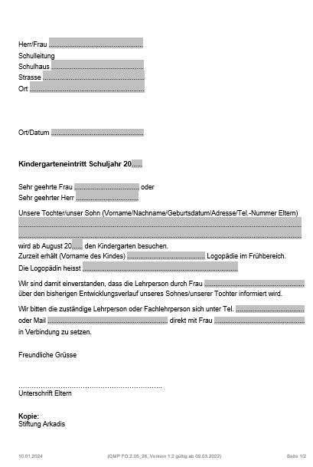
Ein guter Übertritt braucht gute Absprachen.
=> Dazu brauchen wir Ihr Einverständnis.
Nicht vergessen!
Sie erhalten das Formular von den Früherzieher/-innen, Logopäd/-innen Ihres Kindes
Ausfüllen / Unterschreiben
Abgabe bei der Schulleitung Ihres Kindes bis 30. Mai 2024
Wenn Sie kein Formular erhalten, melden Sie sich bitte bei uns.

Slide 33
Termine
Anmeldeschluss: 2. Februar 2024
Erhalt Einteilungsbrief: Ende April 2024
Begrüssungs-Elternabend: Mai / Juni 2024
Schnuppernachmittag Mai / Juni 2024
Schulstart: Dienstag, 13. August 2024

Slide 34
Häufig gestellte Fragen
Gibt es einen Besuchstag für die Kinder?
Was muss mein Kind können?
Hygiene / Selber aufs WC gehen?
Einteilung Schulhaus / Klasse?
ausgeglichene Klassengrössen
5- und 6-jährige Kinder
Anzahl Jungen und Mädchen
Verhältnis deutsch-/fremdsprachige Kinder
Nähe zum Kindergarten und Verkehrssituation

Slide 35
Fazit
Wir freuen uns auf die Kinder!
Entscheid Eintritt erfolgt durch Eltern ⇨ «Spezialisten» für Kind zum aktuellen Zeitpunkt ⇨ Ihr Kind hat noch 7 Monate Zeit bis zum Eintritt.
Sie machen nichts falsch! ⇨ Die Zusammenarbeit mit der Schule startet jetzt!
Austritt bei «Fehlentscheid» allenfalls möglich
Falls länger Zuhause, dann braucht das Kind… ⇨ sprachliche Integration, regelmässig gleichaltrige Sozialkontakte, Animation und Förderung

Slide 36
Fragen
Wir stehen Ihnen gerne zur Verfügung.

Slide 37
Falls sie später noch weitere Fragen haben?
Miriam Siegrist steht Ihnen gerne zur Verfügung.
Individueller Kontakt und Fragen
Miriam Siegrist, Schüleradministration
(Tel. 062 206 12 56 oder miriam.siegrist@olten.ch)

